Slide 1




Chủ đề 2:
Phép cộng, phép trừ trong phạm vi 20
Bài 10: LUYỆN TẬP CHUNG
Tiết 2

Slide 2

Củng cố bảng cộng qua 10
Vận dụng vào trò chơi.
Yêu cầu cần đạt
Giải các bài toán về thêm, bớt một số đơn vị

Slide 3
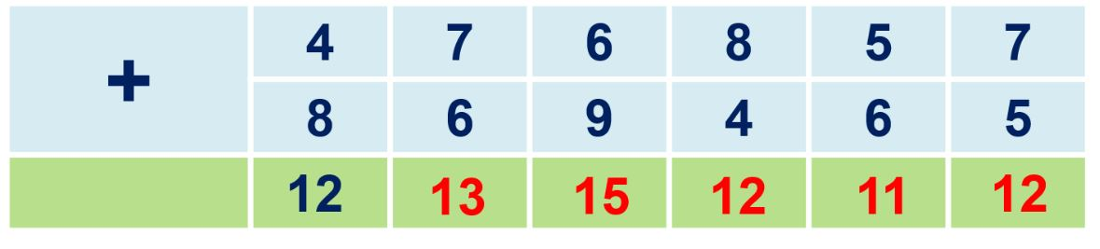


1
Số ?
?
?
?
?
?

Slide 4




4 + 8 = 12
8 + 4 = 12
Khi đổi chỗ các số hạng trong một tổng thì tổng không thay đổi.
Notes:
GV nói thêm về khi đổi chỗ 2 số hạng trong 1 tổng thì tổng k thay đối….

Slide 5
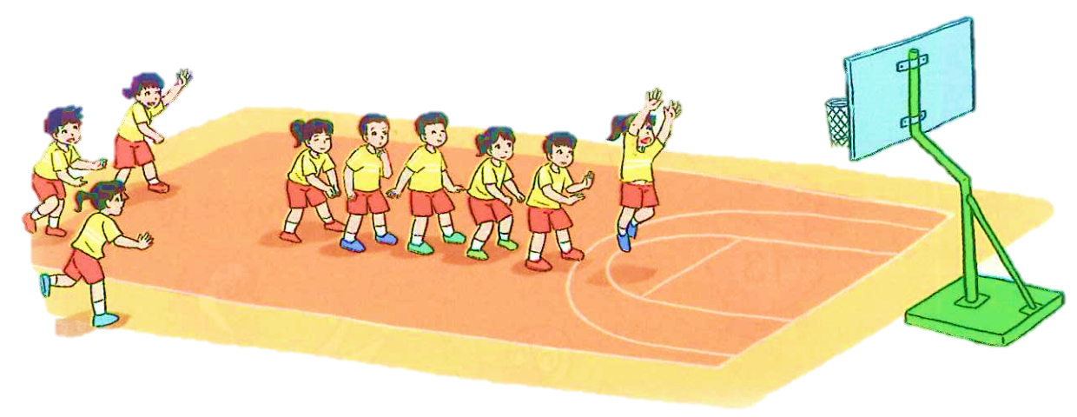


2
  Có 6 bạn đang chơi bóng rổ, sau đó thêm 3 bạn chạy đến cùng chơi. Hỏi lúc đó có tất cả bao nhiêu bạn chơi bóng rổ?
  Tóm tắt
  Có : 6 bạn
  Thêm : 3 bạn
  Có tất cả : … bạn?

Slide 6

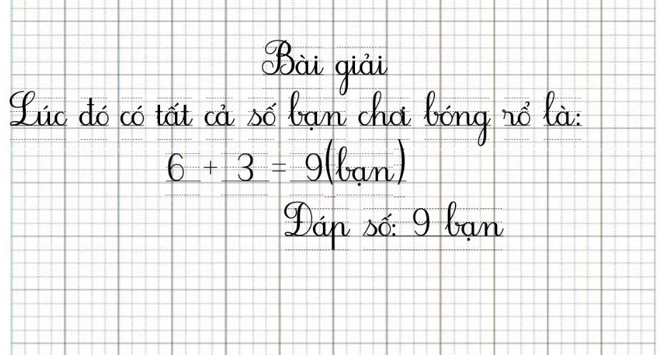

Notes:
GV nói thêm về khi đổi chỗ 2 số hạng trong 1 tổng thì tổng k thay đối….

Slide 7

3
  Dưới hồ nước có 15 con cá sấu, sau đó có 3 con lên bờ.
  Hỏi còn lại bao nhiêu con cá sấu ở dưới hồ nước?
  Tóm tắt
  Dưới hồ nước : 15 con
  Lên bờ : 3 con
  Còn lại : … con?

Slide 8

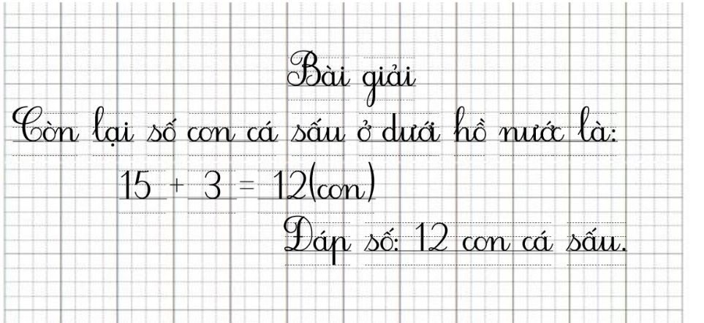
-
Notes:
GV nói thêm về khi đổi chỗ 2 số hạng trong 1 tổng thì tổng k thay đối….

Slide 9

Củng cố
dặn dò
- Ôn lại bảng cộng qua 10
và rèn giải toán.
- Xem trước bài sau :
“Phép trừ qua 10 trong phạm vi 20”.

Slide 10
Tạm biệt và hẹn gặp lại
các con vào những tiết học sau!

